Slide 1
OKULUMUZUN TARİHÇESİ
Okulumuz 2012-2013 eğitim-öğretim döneminde Süleymaniye Anadolu İmam Hatip Lisesi bünyesinde tek müdürlük çatısında hizmet vermeye başlamıştır. 2013-2014 eğitim-öğretim yılının başından itibaren ise Din Öğretimi Genel Müdürlüğü'nün 02/04/2013 tarih ve 436054 sayılı Bakan onayı ile erkek bölümünden ayrılarak halihazırdaki kendi müstakil binasında Süleymaniye Kız Anadolu İmam Hatip Lisesi adı altında eğitim-öğretim faaliyetlerine devam etmektedir. Okulumuzda İmam Hatip Ortaokulu (İHO) kısmı da bulunmakta olup tek müdürlük bünyesinde çalışmalarını sürdürmektedir.

Slide 2
SÜLEYMANİYE KIZ ANADOLU İMAM HATİP LİSESİ
İLMİN,EDEBİN,YENİ NESLİN EĞİTİM ADRESİ

Slide 3
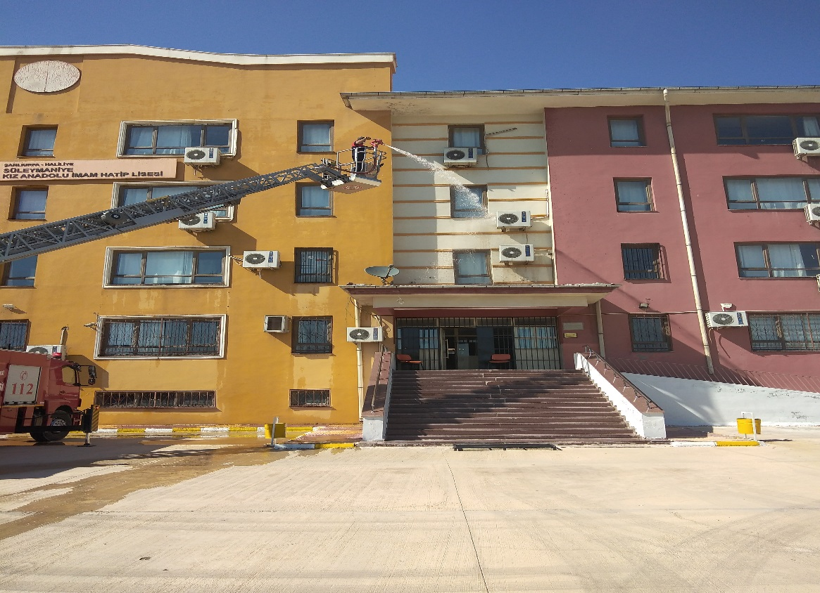
COVİD-19 İLE MÜCADELE DIŞ VE İÇ TEMİZLİK,HİJYEN

Slide 4
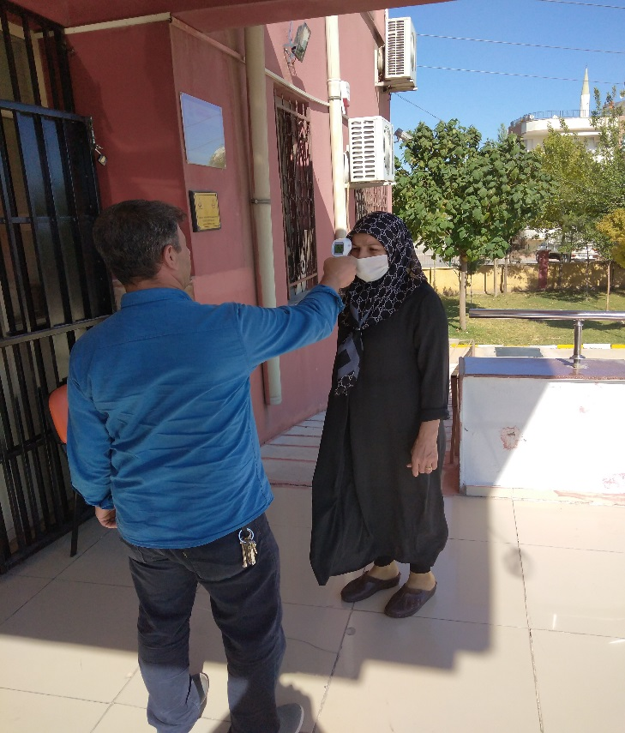
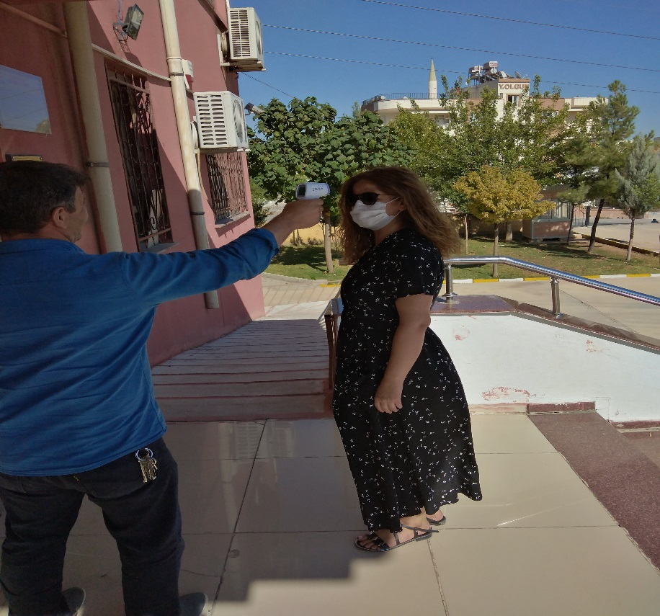
TÜM TEDBİRLER ALINMIŞTIR

Slide 5
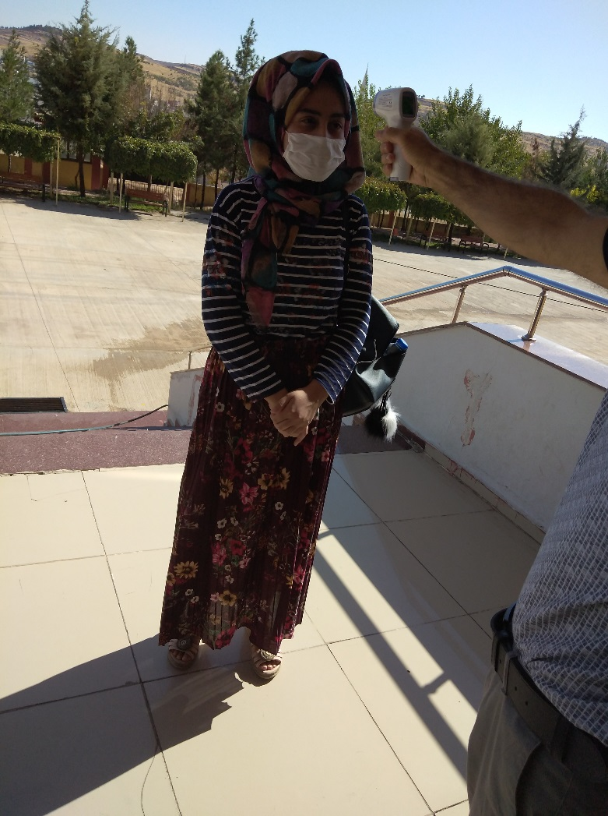
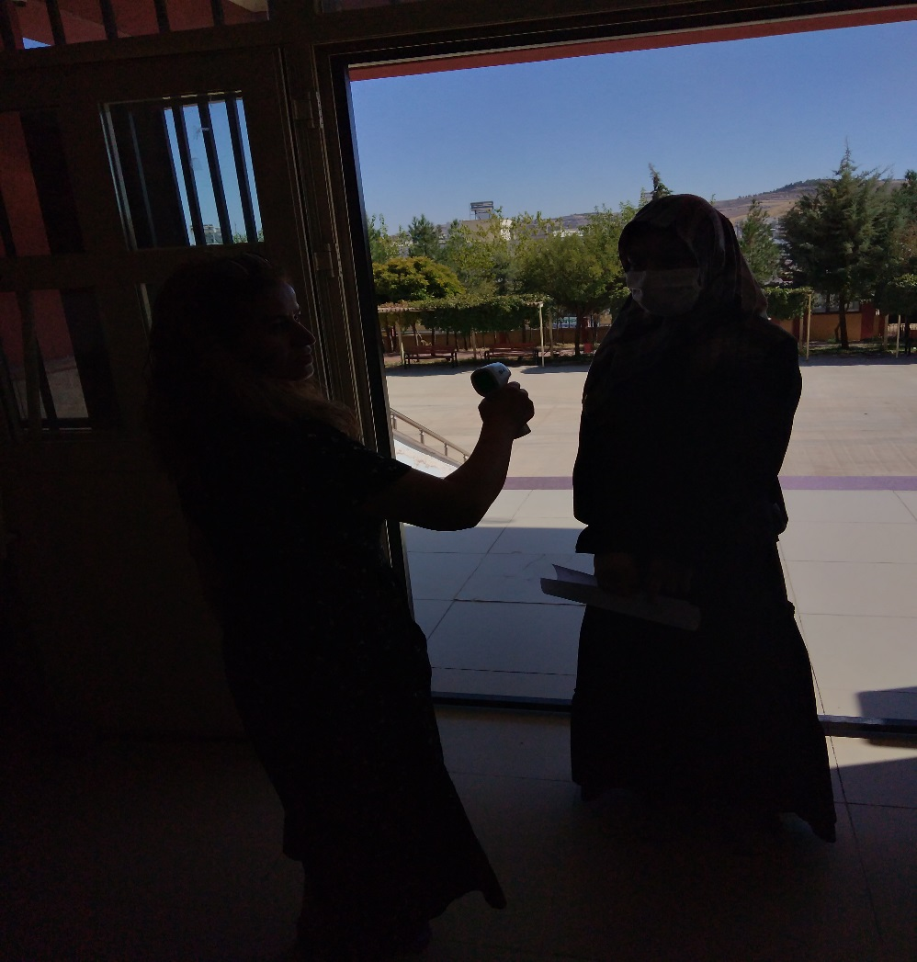
ATEŞ ÖLÇÜMLERİ YAPILMAKTADIR

Slide 6
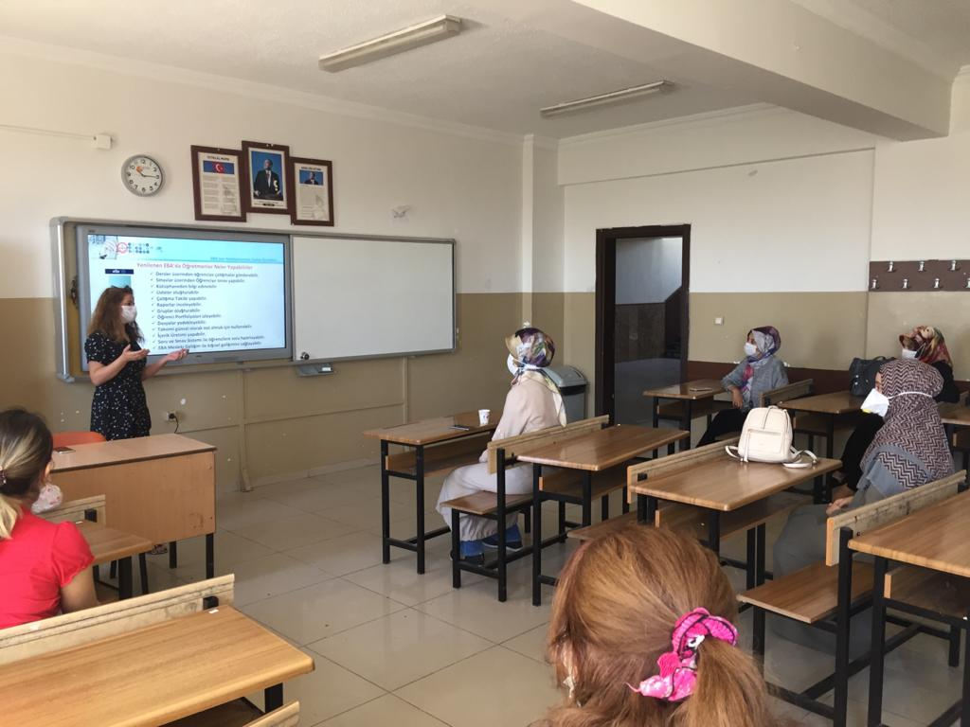
ÖĞRETMENLERİMİZ OKULDA

Slide 7
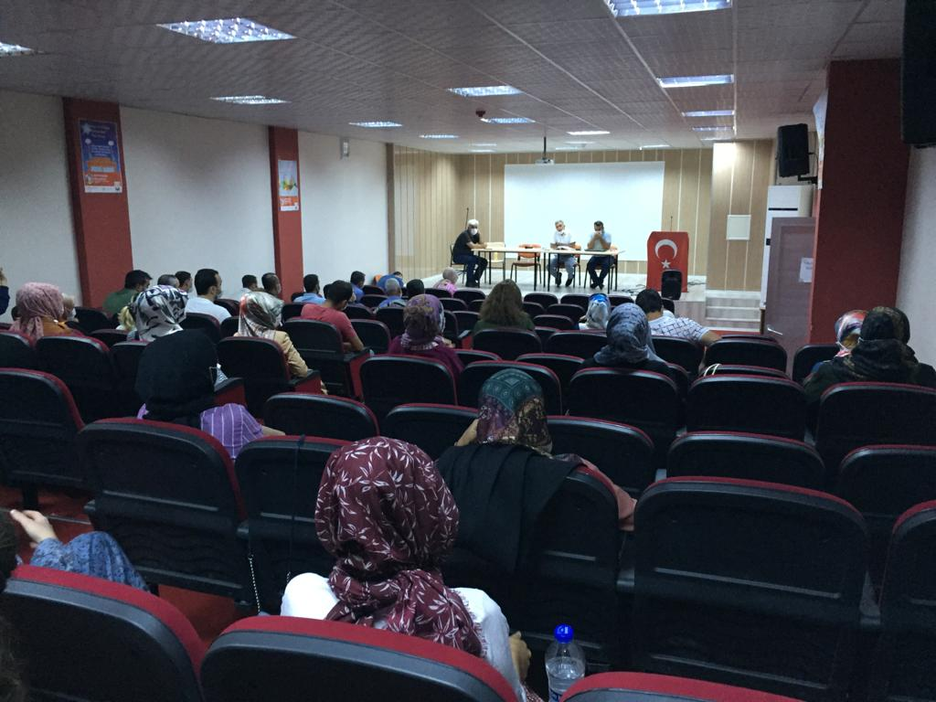
ÖĞRETMENLER KURULUMUZ YAPILDI

